Slide 1
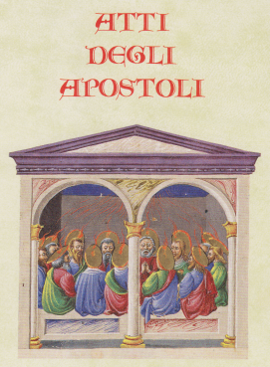

Slide 2
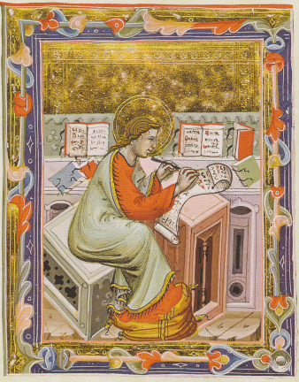
San Luca Evangelista

Slide 3
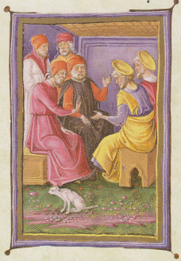
Pietro e Giovanni davanti al Sinedrio

Slide 4
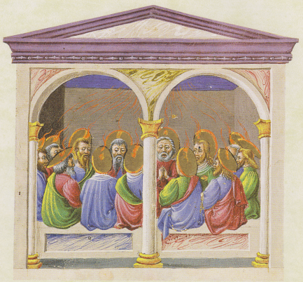
La Pentecoste

Slide 5
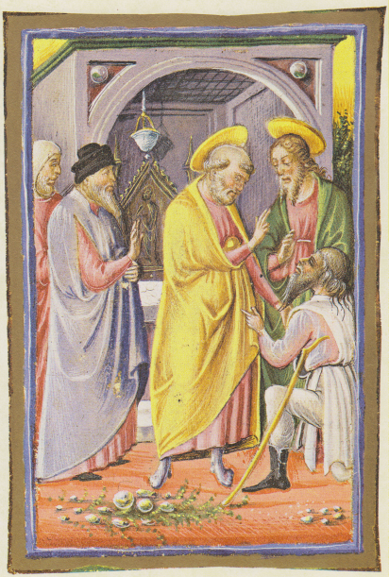
Pietro e Giovanni guariscono lo storpio

Slide 6
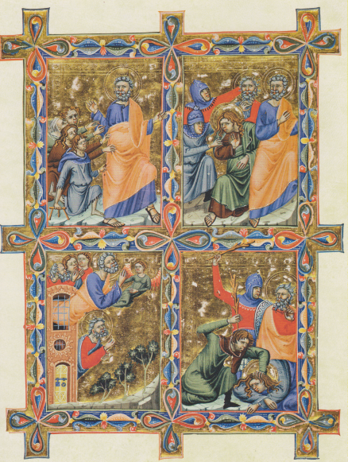
Alcuni miracoli di San Pietro

Slide 7
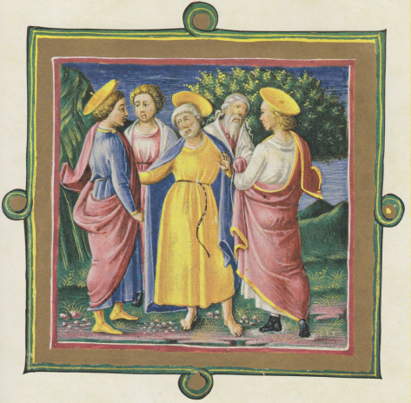
Gli Apostoli decidono di eleggere dei diaconi

Slide 8
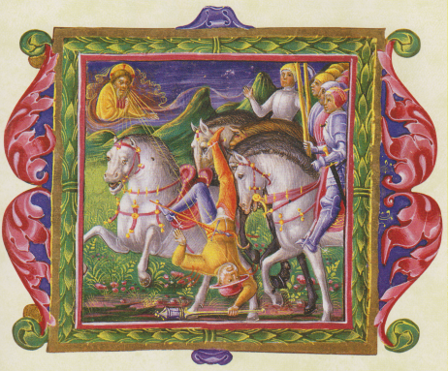
Conversione di Paolo sulla via di Damasco

Slide 9
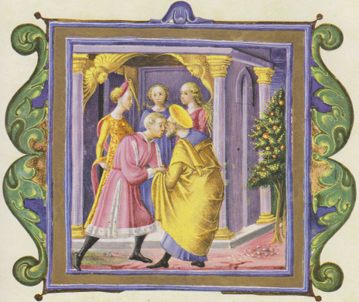
Pietro nella casa del centurione Cornelio

Slide 10
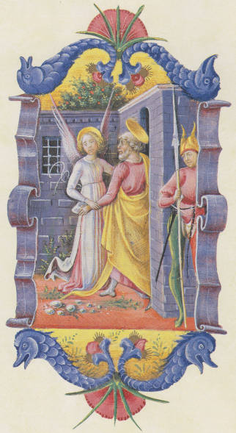
Pietro liberato dal carcere

Slide 11
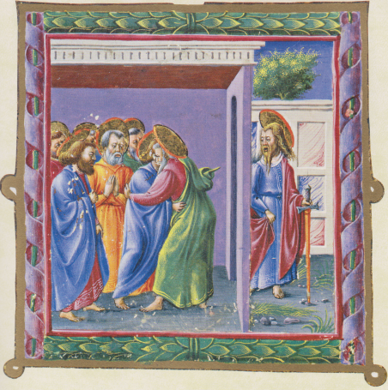
Saulo e Barnaba si accomiatano dalla comunità e partono per Antiochia

